Slide 1
日本社會與文化
神道教與神社
B024011027楊凱淇
B024012041方妙綺
B025020043吳柏寬

Slide 2
目錄
國家&神道間關係的現代史
大教宣布運動
神道神官
神道教&神社
婚禮&葬禮

Slide 3
國家&神道間關係的現代史
1868~1880年:實驗與覺醒
消極支持神道的發展
大教宣布運動開始
1880~1905年:國家支持減弱中
神道神官階級降低
重要神社成立
1905~1930年:擴張及增強影響(表一&表二)
戰爭引發愛國意識
神官藉機擴大勢力範圍

Slide 4
政府對神社資助佔總預算的百分比（表一）
年度 | 總預算 | 支付神社 | 百分比%
1902 | 249,596,131 | 1,071,727 | 0.43
1907 | 602,400,959 | 510,432 | 0.08
1912 | 593,596,444 | 358,012 | 0.06
1917 | 735,024,251 | 877,063 | 0.11
1922 | 1,429,689,621 | 4,191,009 | 0.29
1927 | 1,765,723,000 | 1,774,000 | 0.10
1932 | 1,950,141,000 | 1,373,000 | 0.07
1937 | 2,709,157,000 | 2,297,000 | 0.08
1942 | 8,276,476,000 | 2,081,000 | 0.02
1943 | 14,459,908,000 | 6,633,000 | 0.05
1944 | 26,173,076,000 | 1,331,000 | 0.01

Slide 5
靖國社社祭祀獻身戰爭或軍事行動的英靈（表二）
軍事行動 | 入祀人數 | 軍事行動 | 入祀人數
明治維新 | 7,751 | 第一次世界大戰與出兵西伯利亞 | 4,850
西南戰爭 | 6,971 | 濟南事件 | 185
甲午戰爭 | 13,619 | 滿州事變 | 17,161
台灣吞併 | 1,130 | 中日戰爭 | 188,196
北支事件 | 1,256 | 第二次世界大戰 | 2,123,651
日俄戰爭 及韓國合併 | 88,429 | 合計 | 2,453,199

Slide 6
1930~1945年:擴大影響(表三&表四)
加強對大眾宗教生活的影響力
1919年到1943年，伊勢每年發出的護身符（表三）
1919 | 5,000,000 | 1937 | 8,000,000 | 1941 | 11,000,000
1917 | 6,000,000 | 1938 | 9,000,000 | 1942 | 12,000,000
1935 | 7,000,000 | 1939 | 10,000,000 | 1943 | 13,000,000

Slide 7
1904年~1944間，到伊勢參拜人數（表四）
1904 | 1,299,360 | 1923 | 2,520,631 | 1937 | 5,541,367
1905 | 1,430,006 | 1926 | 2,914,132 | 1938 | 6,558,616
1912 | 1,614,781 | 1929 | 3,846,120 | 1939 | 7,326,623
1918 | 3,339,245 | 1933 | 3,642,386 | 1940 | 7,982,533
1919 | 3,642,386 | 1934 | 3,783,412 | 1944 | 4,391,570

Slide 8
1945~1988年:解散與部分重建
1945年神道訓令
官式關係斷絕

Slide 9
大教宣布運動
1.三大教憲
2.大教院
3.國家傳教士團

Slide 10
三大教憲
1.敬諸神、愛國家
2.通天理、知人道
3.尊重天皇、服從朝廷旨意
*教導手冊

Slide 11
大教院
1.歸屬政府官廳、亦屬宗教機構
2.小規模討論會
3.內部起鬨
4.全國教導機構網絡的頂點

Slide 12
國家傳道士團
人員:
神道神官、佛教僧侶、演藝人員、說書人、國學教師、新宗派長老
管道:
考試後分14個等級

Slide 13
神道神官
內部差異
1.東京行政當局(平田篤胤&大國隆正的門徒)
2.吉田家&白河家
3.掌理國家或皇室神社的神職家庭
4.基於地方需要而被任命之神官
5.宗教家

Slide 14
神社的行政官員
1.規定&指導神社活動
2.維護神社尊嚴
3.促進與政府的密切聯繫

Slide 15
國教的理念
國教=神道=眾神時代的人道=皇室傳統=政府法規

Slide 16
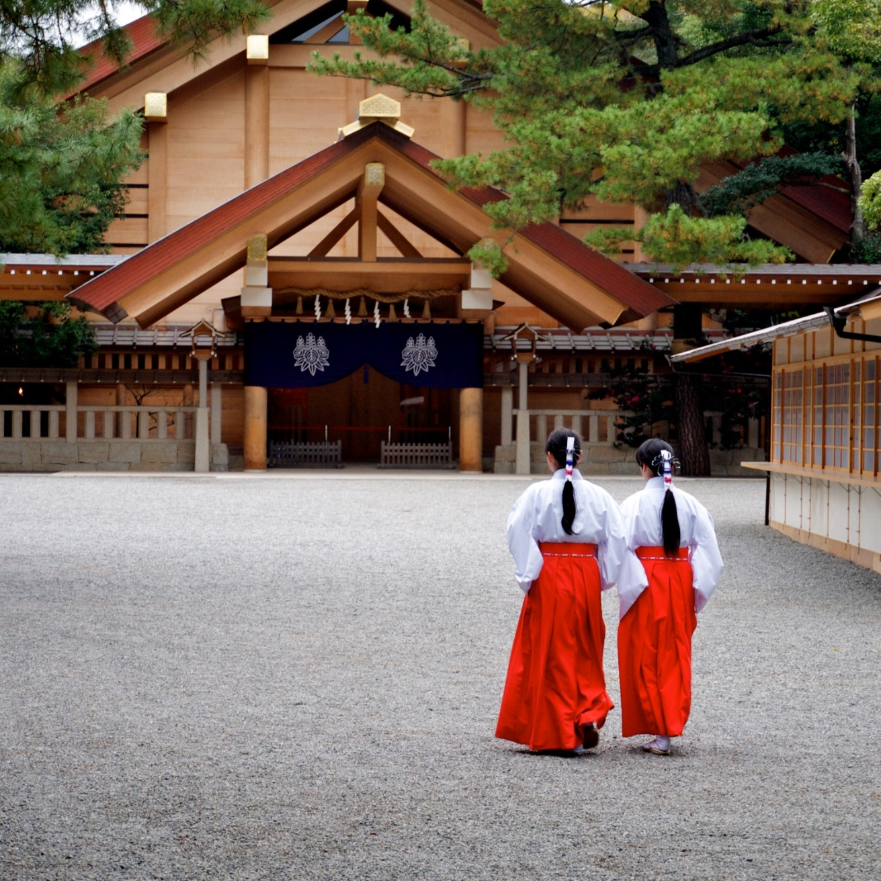
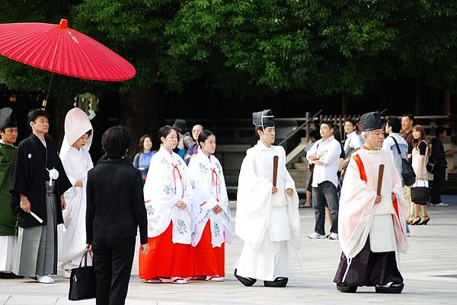
神道教
日本人的傳統民族宗教。神道教一直是日本除了佛教之外的主要宗教信仰。
在第6世紀時，佛教傳入日本。許多佛教徒視神靈為佛陀顯靈。

Slide 17
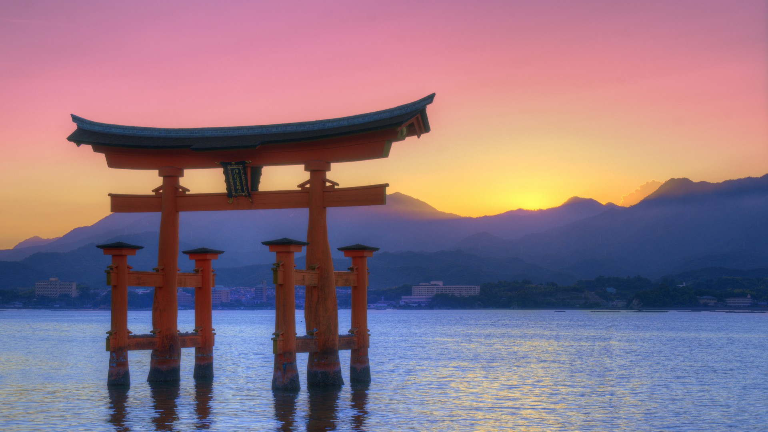
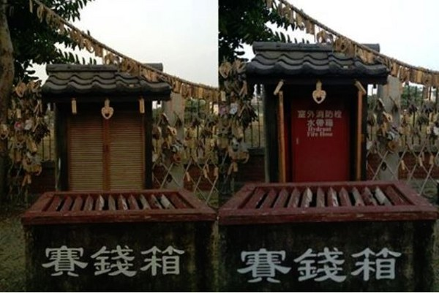
神社
神社是祭神之處，同時也是神道教的神祁的住所。代表神靈的神聖法器被收在神社最深處沒有人看到的房間。
參拜神社為的是要向神靈表示敬意，或是要祈求好運。他們通常也會在特別的場合去參拜神社。例如，新年

Slide 18
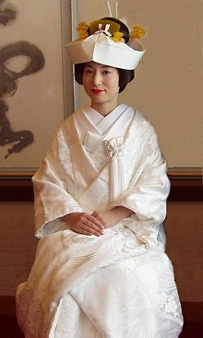
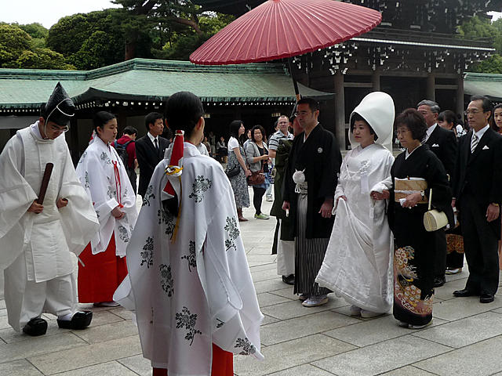
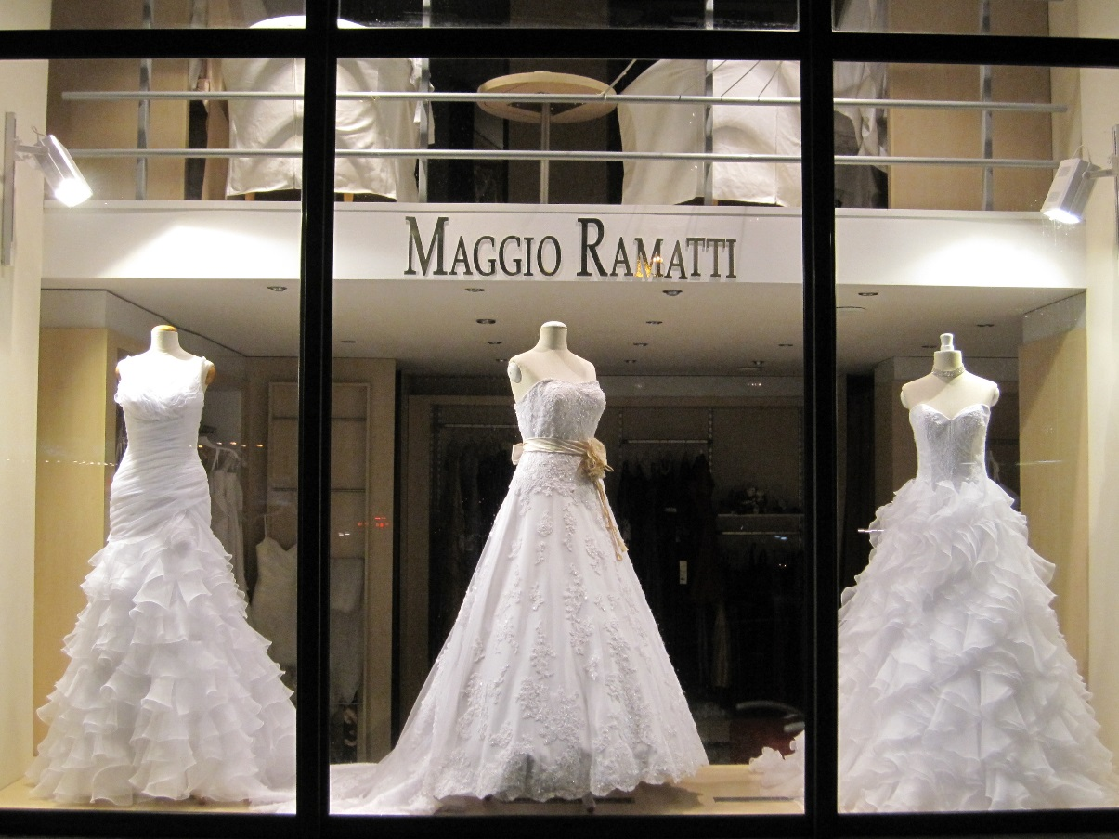
婚禮
現代日本婚禮的慶祝方式有非常多種型式。許多典禮是傳統日式與西式風格並存。
依照傳統，宗教式的結婚典禮是照神道教的模式，在神社中舉行。

Slide 19
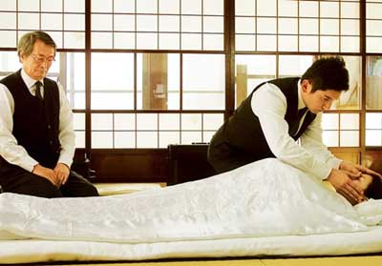
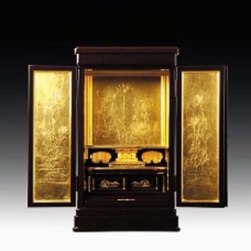
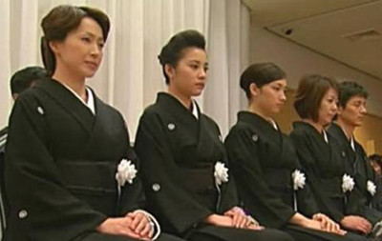
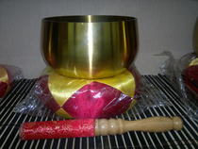
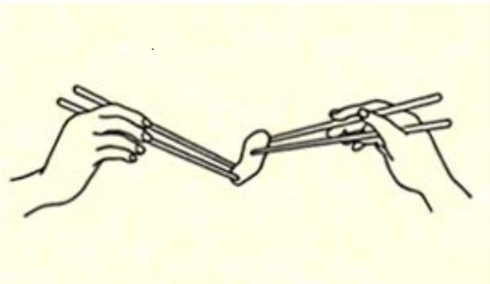
葬禮
一整年中，日本人會依不同場合而前去祭拜祖先，特別是在盂蘭盆節、紀念日和春秋分時。
在日常生活中有些事是不可以做的（例如，用筷子的禁忌），因為與葬禮與死亡相關；因此認定它們會招致厄運。

Slide 20
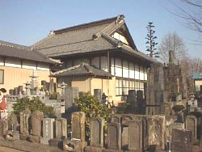
盂蘭盆節
盂蘭盆節是佛教徒紀念祖先的年度盛事。人們認為每年在盂蘭盆節時，祖先的魂魄會回到世上探訪親人。

Slide 21
資料來源
神道與國家，1868~1988 作者:Helen Hardacre
http://tw.japan-guide.com/articles/religion/shinto

